Slide 1
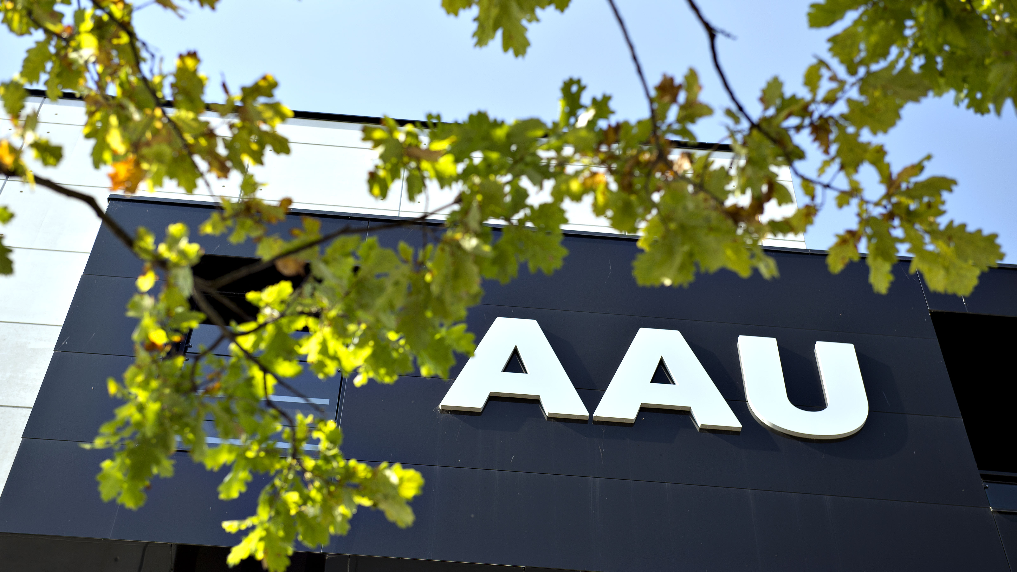

AAU’s principper for problem- og projektbaseret læring

Slide 2
AAU’s principper for problem- og projektbaseret læring
Problemorientering
Projektorganisering
Studenterstyring
Samarbejde
Procesorientering
Eksemplaritet

Slide 3

Aalborg Universitet udbyder en bred vifte af uddannelser, der er kendetegnet ved engagerende og innovative læringsformer baseret på universitetets pædagogiske principper for problem- og projektbaseret læring. Principperne har en lang tradition og er internationalt anerkendte. De udgør Aalborg Universitets pædagogiske model, der understøtter studerendes faglige udvikling og udbytte. De udmøntes gennem en variation af forskellige læringsformer, der fx indbefatter underviserstyrede kursusaktiviteter, casebaseret læring og fuldt studenterstyret projektarbejde. Principperne forstås som pædagogiske værdier og pejlemærker, og de fortolkes og anvendes på forskellige måder i uddannelsernes udvikling, tilrettelæggelse og gennemførelse af studieaktiviteter. Mellem forskellige uddannelser er der derfor forskel på, hvordan principperne er omsat og på de enkelte princippers vægtning. På uddannelsesniveau afspejles alle principperne i uddannelsen som helhed og i uddannelsens studieordning, herunder i dens kompetenceprofil, opbygning og modulbeskrivelser.
Centralt for principperne er det problemorienterede projektarbejde, der understøtter studerendes interessebaserede faglige fordybelse, selvstændighed og samarbejdskompetencer. Særkendet ved Aalborg Universitets anvendelse af disse PBL-principper er en kombination og variation af læringsformer hen over semestrene, som bedst muligt understøtter studerendes personlige og faglige udvikling. Universitetet har et stort ansvar for at skabe gode vilkår for faglig udvikling, men arbejdet må gøres af den studerende selv, sammen med andre.
Aalborg Universitets pædagogiske model tager udgangspunkt i, at studerende lærer bedst ved at anvende forskningsbaseret teori og metode aktivt i deres arbejde med virkelige problemstillinger. Samtidig understøtter modellen udviklingen af studerendes procesorienterede kompetencer inden for kommunikation og samarbejde, og studerende lærer at arbejde analytisk og resultatorienteret. De særlige kompetencer studerende udvikler gennem den problem- og projektbaserede læringsmodel styrkes over tid via progressive læringsmål. For universitetet som helhed medfører PBL-principperne interaktion med omverdenen, hvorigennem studerende bliver medskabere af ny viden og forandring.
Introduktion til PBL-principper

Slide 4

Problemorientering
Problemorienteret arbejde tager udgangspunkt i en problemstilling, der både afspejler studerendes interesse, og som samtidig er faglig og samfundsmæssig relevant. Problemorientering indebærer en proces, hvor studerende identificerer, formulerer og behandler et aktuelt og relevant problem i sin kontekst og med den tværfaglighed som er relevant herfor. Problemstillingen er omdrejningspunktet for studerendes læreproces.
Igennem det problemorienterede arbejde udfordres studerende til at forstå mere almene sammenhænge og til at analysere praksis via teori og empiri, og at udvikle nye løsningsforslag.
Studerende lærer derfor at transformere deres viden, færdigheder og kompetencer til nye kontekster og anvende disse i nye situationer. Ved at studerende skal forholde sig til kompleksiteten i den givne situation, udvikles deres kritiske refleksion, nysgerrighed og engagement.

Slide 5
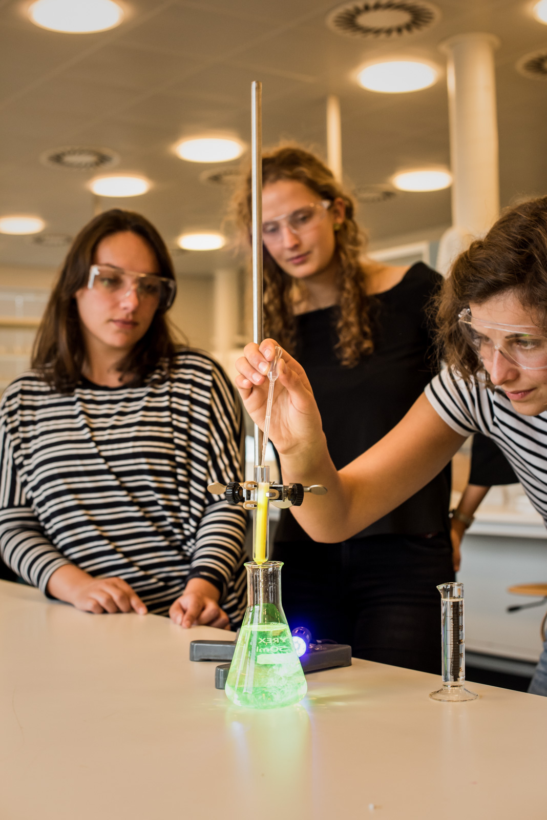
Projektorganisering
Projektorganiseringen, der ofte foregår i projektgrupper, understøtter arbejdet med komplekse spørgsmål og problemstillinger i et længere tidsperspektiv. Projektarbejdsformen muliggør skabelsen af helhedsorienterede og nuancerede løsninger og perspektiver på problemstillingerne i kraft af projektgruppens engagement i og udveksling af forskellige perspektiver undervejs i processen.
Projektorganisering indebærer en tidsafgrænset, resultatorienteret og social ramme for læreprocessen, hvor studerende kan samarbejde og samskabe på baggrund af en fælles problemformulering. Dermed etableres der et naturligt fokus på den enkeltes ansvar og gruppens kollektive ansvar for det fælles produkt.
Samspillet og balancen mellem kurser og projektmoduler på det enkelte semester og gennem uddannelsesforløbet understøtter koblingen mellem teori og praksis. Herved bliver teorier og metoder anvendt på en relevant og nyskabende måde i relation til den valgte problemstilling.

Slide 6
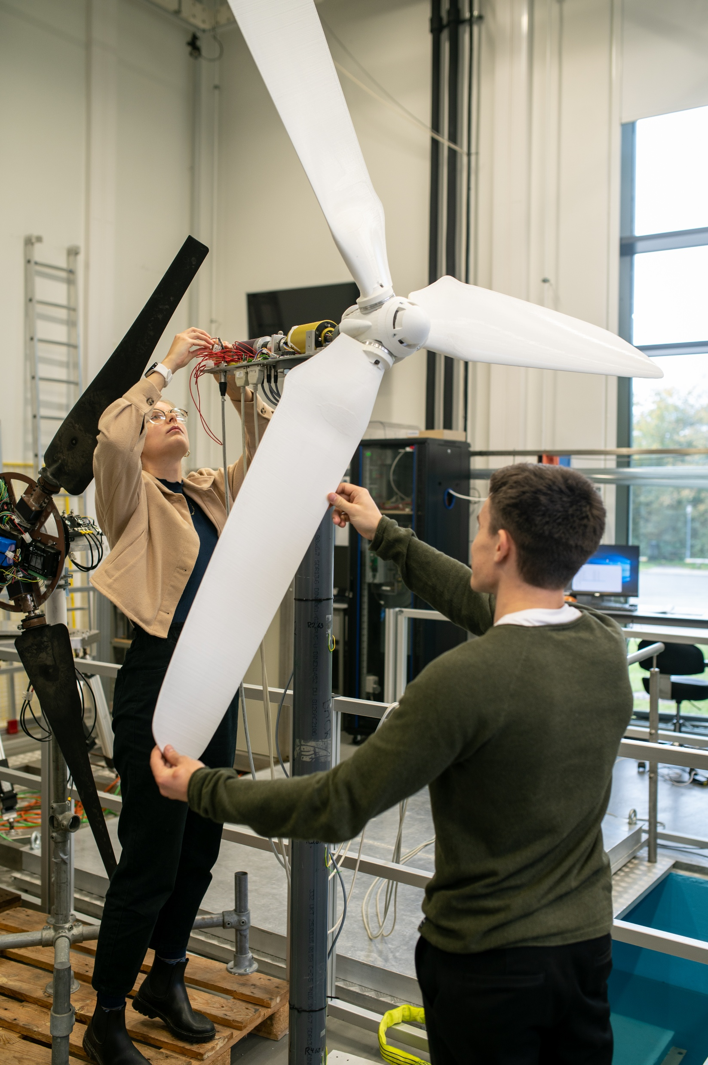
Studenterstyring
Studieaktiviteter kan være underviserstyrede eller studenterstyrede, og begge former er væsentlige. Ved studenterstyring træder studerende selv frem, får medbestemmelse, og står for betydningsfulde valg inden for en bred temaramme. Det gælder især det problemorienterede projektarbejde. Underviseren eller vejlederen får dermed en anden rolle ved studenterstyrede aktiviteter i form af at understøtte med faglig og processuel sparring. De studerende tager ansvar ved at engagere sig i de tilrettelagte eller selvstyrede læringsforløb med henblik på at få størst muligt læringsudbytte.
Studenterstyrede studieaktiviteter understøtter studerendes udvikling af selvstændighed, kritisk tænkning og en meningsfuld professionel identitet. Det at stå over for mange muligheder og begrunde sine valg, udvikler evnen til at tænke og argumentere selvstændigt og gå egne veje - med medspil og modspil fra medstuderende, undervisere og eksterne parter.

Slide 7

Samarbejde
Samarbejde er en vigtig forudsætning for læring, når studerende arbejder problemorienteret i projekter, med casebaseret læring og kursus-aktiviteter. Studerende støtter hinanden i indsatsen for at udvikle ny forståelse og praksis. Dette sker med udgangspunkt i projektgruppen, i studiegrupper eller inden for semestret.
Et samarbejde udføres i et læringsfællesskab med andre studerende og evt. med andre samarbejdspartnere såsom eksterne partnere. Et læringsfællesskab er et samarbejde, der er gensidigt forpligtende, og hvor de studerende aftaler rammerne for samarbejdsrelationerne i projektgruppen, på semestret, med vejleder, og evt. med eksterne parter. Gensidig respekt og forståelse for forskellighed er vigtige aspekter af et konstruktivt samarbejde.
Målet er at sikre et bredt samarbejde, som er til gavn for studerendes læring og omverdenen. Samarbejdet kan være i en monofaglig eller tværfaglig kontekst, ligesom det kan ske på tværs af grupper fra en eller flere uddannelser.

Slide 8
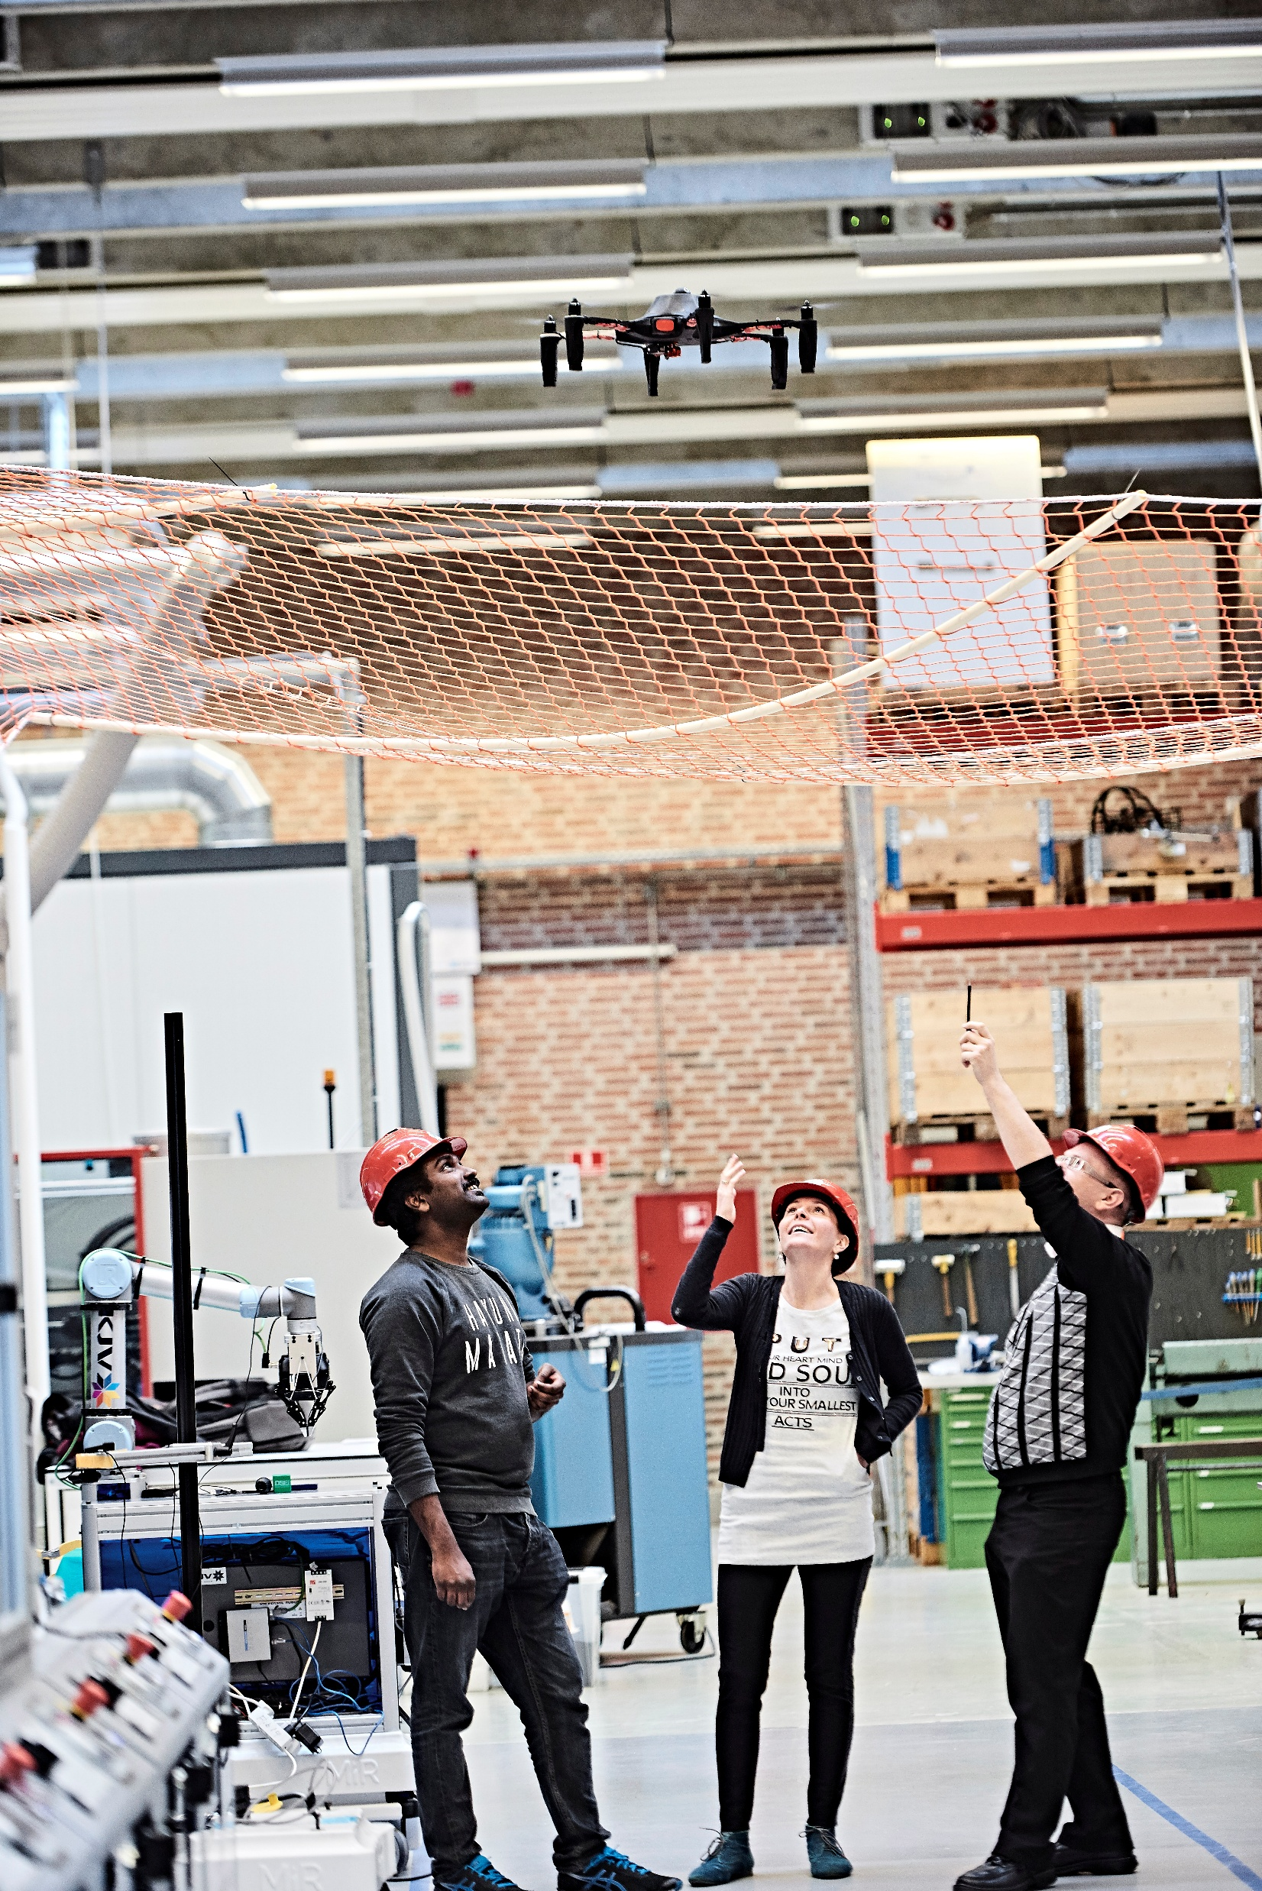
Procesorientering
Procesorientering handler om alle de processer som studerende og undervisere må have blik for, understøtte og reflektere over for at den fælles opgave løses og projektarbejdet lykkes med sit mål og produkt. Et vigtigt aspekt af procesorientering handler derfor om at reflektere over de arbejdsprocesser, studerende og undervisere indgår i. Det involverer vidensudveksling, medbestemmelse, kollektive forståelses- og beslutningsprocesser, konflikthåndtering, faglige diskussioner, koordinering og konstruktiv feedback. Procesorientering som princip fremmer både bevidsthed om processen undervejs mod et bedre fælles produkt, og udviklingen af en øget procesforståelse hos studerende.
Både undervisere, vejledere og studerende har et ansvar for at understøtte en god proces frem mod målet/produktet i kursusundervisningen og ved projektarbejde. Det gælder også i forhold til gode gruppedannelsesprocesser. Studieledelsen har også et særligt ansvar for at understøtte gruppedannelsesprocessen.
Procesorientering er grundlaget for et inkluderende studiemiljø, hvor der er rum for at dyrke studerendes forståelse for faglige og personlige forskelligheder, for egne styrker og svagheder og ikke mindst åbenhed for at fejle og lære af erfaring.

Slide 9

Eksemplaritet
Eksemplaritet handler om, at studerende kan tilegne sig viden og kompetencer, som de kan anvende i en bredere sammenhæng end selve undervisningssituationen eller projektforløbet.
Ved at starte fra et beskrevet eksempel i undervisningen eller fra selvstændigt at skulle arbejde med en specifik problemstilling, kastes studerende ud i at skulle forholde sig til problemets komplekse helhed og se det specifikke i en større sammenhæng.
I processen understøtter underviseren eller vejlederen, at studerende igennem arbejdet med den specifikke problemstilling oparbejder mere generelle forståelser, samt at de forholder sig til de overordnede spørgsmål inden for feltet, som er relevante i lyset af undersøgelsen. I planlægningen af undervisningen handler det eksemplariske om at udvælge eksemplariske enkeltelementer (teori, empiri og metoder), som spejler helheden i fagområdet.
Tre kriterier har betydning for eksempler og problemstillingers eksemplariske potentiale: 1) deres nærhed til studerendes erfaringshorisont og interesser, 2) deres potentiale for at relevante samfundsmæssige såvel som faglige sammenhænge kan udredes, 3) deres potentiale for at studerende i arbejdet med dem udfordres til at udvikle kritisk tænkning, blik for en bedre verden og engagement i at forandre verden.

